Slide 1
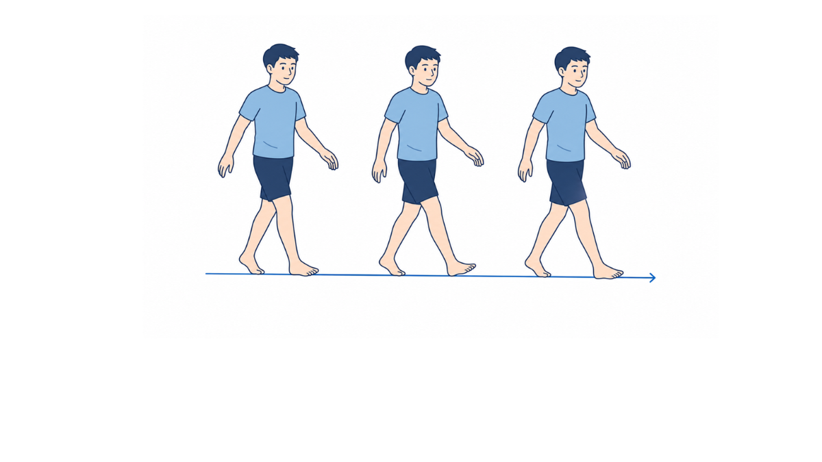
・かかとを反対側のつま先に近づけ、一直線上を歩きましょう。
・手すりや壁の近くで行い、転倒に注意しましょう。

